Slide 1
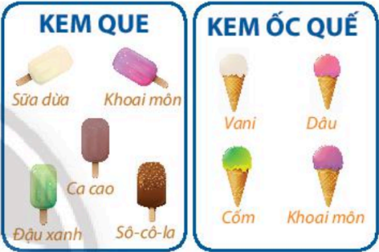
CHƯƠNG VIII: ĐẠI SỐ TỔ HỢP
Bài 1. QUY TẮC CỘNG VÀ QUY TẮC NHÂN
HĐKP 1/20SGK: Trong một cửa hàng bán kem có 5 loại kem que và 4 loại kem ốc quế. Có bao nhiêu cách chọn mua một loại kem que hoặc kem ốc quế ở cửa hàng này?
1. Quy tắc cộng
Giả sử một công việc có thể được thực hiện theo phương án A hoặc phương án B. Phương án A có m cách thực hiện, phương án B có n cách thực hiện không trùng với bất kì cách nào của phương án A. Khi đó, công việc có thể thực hiện theo m + n cách.

Slide 2
Ví dụ 1/20SGK: Lớp 10A có 36 học sinh, lớp 10B có 40 học sinh. Có bao nhiêu cách cử 1 học sinh của lớp 10A hoặc của lớp 10B tham gia 1 công việc tình nguyện sắp diễn ra?
P/a 1: Cử 1 học sinh của lớp 10A có 36 cách.
P/a 2: Cử 1 học sinh của lớp 10B có 40 cách.
Vậy có: 36 + 40 = 76 cách cử 1 học sinh của lớp 10A hoặc của lớp 10B tham gia công việc tình nguyện.

Slide 3
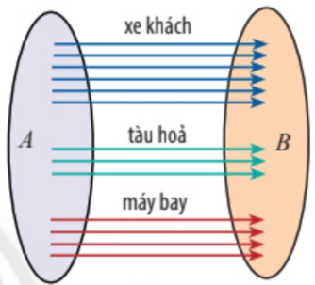
Ví dụ 2/21SGK: Mỗi ngày có 6 chuyến xe khách, 3 chuyến tàu hoả và 4 chuyến máy bay từ thành phố A đến thành phố B. Mỗi ngày có bao nhiêu cách chọn chuyến để di chuyển từ thành phố A đến thành phố B bằng 1 trong 3 loại phương tiện trên?
P/a 1: Chọn di chuyển bằng xe khách có 6 cách.
P/a 2: Chọn di chuyển bằng tàu hỏa có 3 cách.
P/a 3: Chọn di chuyển bằng máy bay có 4 cách.
Vậy có: 6 + 3 + 4 = 13 cách chọn chuyển để di chuyển từ A đến B.

Slide 4
HĐTH 1/21SGK: Hà có 5 cuốn sách khoa học, 4 cuốn tiểu thuyết và 3 cuốn truyện tranh (các sách khác nhau từng đôi một). Hà đồng ý cho Nam mượn 1 cuốn trong số đó để đọc. Nam có bao nhiêu cách chọn 1 cuốn sách để mượn?

Slide 5
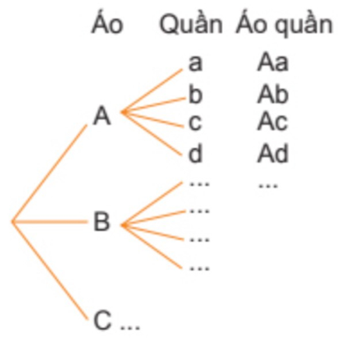
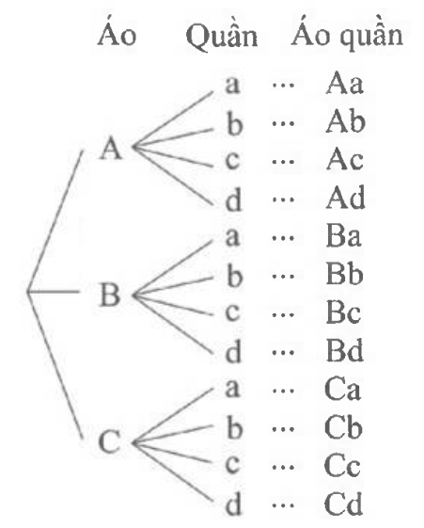
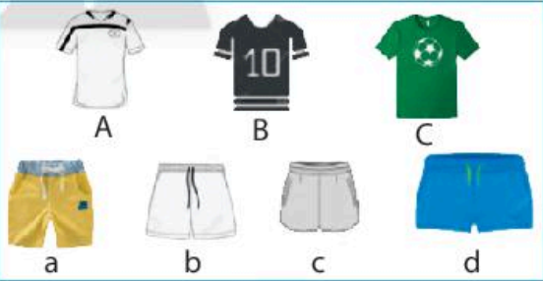
HĐKP 2/21SGK: An có 3 chiếc áo và 4 chiếc quần thể thao. An muốn chọn 1 bộ quần áo trong số đó để mặc chơi thể thao cuối tuần này. Hoàn thành sơ đồ hình cây sau và cho biết An có bao nhiêu cách để lựa chọn 1 bộ quần áo?
2. Quy tắc nhân
Giả sử một công việc được chia thành 2 công đoạn. Công đoạn thứ nhất có m cách thực hiện và ứng với mỗi cách đó có n cách thực hiện công đoạn thứ hai. Khi đó, công việc có thể thực hiện theo m.n cách.

Slide 6
Ví dụ 3/22SGK: Có ba thị trấn A, B, C. Có 5 con đường để đi từ A đến B; có 3 con đường để đi từ B đến C. Có bao nhiêu cách chọn một con đường để đi từ A, qua B rồi đến C?
Bước 1: Đi từ A đến B có 5 cách chọn đường đi.
Bước 2: Đi từ B đến C có 3 cách chọn đường đi.
Vậy có: 5.3 = 15 cách chọn đường để đi từ A qua B rồi đến C.

Slide 7
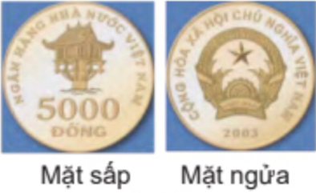
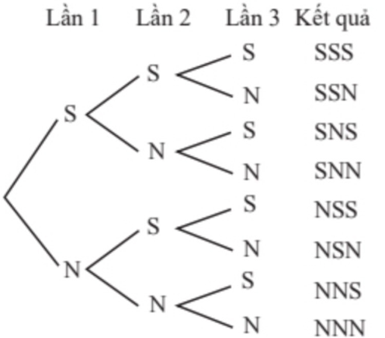
Ví dụ 4/22SGK: Một đồng xu có 2 mặt sấp và ngửa (kí hiệu S và N). Tung đồng xu 3 lần liên tiếp và ghi lại kết quả. Ta có số kết quả có thể xảy ra được biễu diễn theo sơ đồ hình cây như hình bên. Em hãy sử dụng quy tắc nhân để kiểm chứng kết quả?
Mỗi lần tung có 2 kết quả là S hoặc N.
Vậy có: 2.2.2 = 8 kết quả xảy ra của việc tung đồng xu 3 lần.

Slide 8
HĐTH 2/24SGK: Một mẫu xe ô tô có 4 màu ngoại thất là: trắng, đen, cam và bạc. Mẫu xe này cũng có 2 màu nội thất là: đen và xám. Khách hàng có bao nhiêu lựa chọn về màu ngoại thất và nội thất khi mua một chiếc xe ô tô mẫu này?
Cách 1: Dùng phép toán
Cách 2: Dùng sơ đồ

Slide 9
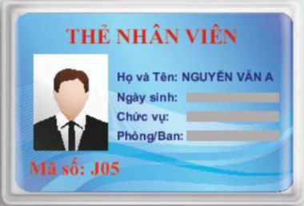
Ví dụ 6/23SGK: Từ các chữ số {0, 1, 2, 3, 4} có thể lập được bao nhiêu số tự nhiên: a) gồm 3 chữ số đôi một khác nhau?
b) chẵn gồm 3 chữ số đôi một khác nhau?
HĐVD /24SGK: Một công ty dự kiến tạo các mã số nhân viên, mỗi mã số có ba kí tự gồm một chữ cái tiếng Anh viết hoa đứng trước hai chữ số.
a) Công ty tạo được bao nhiêu mã số nhân viên như vậy?
Mã số: J05
b) Nếu công ty có 2500 nhân viên thì số mã số như vậy có đủ để cấp cho mỗi nhân viên một mã số riêng hay không?

Slide 10
Củng cố
Một công việc được thực hiện bởi hành động này hay (hoặc) hành động kia.
Nếu hành động này có m cách thực hiện, hành động kia có n cách thực hiện thì công việc đó có m + n cách thực hiện.
Một công việc được thực hiện bởi 2 hành động liên tiếp.
Nếu hành động thứ nhất có m cách thực hiện và hành động thứ hai có n cách thực hiện thì công việc đó có m.n cách thực hiện.

